Slide 1
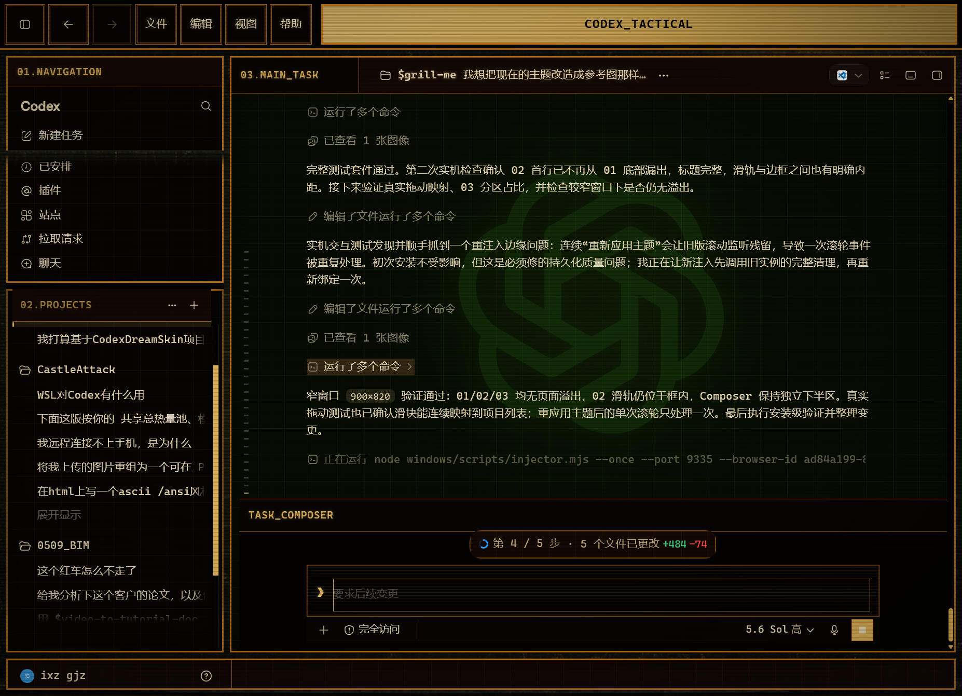
CODEX_TACTICAL / CSS_BOOT_SEQUENCE
用真实界面
快速学会 CSS
从选择器、盒模型与定位，到滚动条和 DOM 注入
PROJECT-DRIVEN
EDITABLE PPTX
19 SLIDES
E:\CodexUi
SELF-STUDY DECK · 2026
01

Slide 2
02.SYSTEM_MAP
六个可见模块，只对应几类 CSS 职责
HEADER
Flex · margin · pseudo-element
01.NAVIGATION
sticky · border · z-index
02.PROJECTS
overflow · runtime geometry
03.MAIN_TASK
frame · content surface
TASK_COMPOSER
section · inset line · ::before
FOOTER
fixed · viewport coordinate
windows/assets/presets/preset-codex-tactical-crt.css
02

Slide 3
03.ARCHITECTURE
三层结构决定：你能安全改什么
THEME.JSON
TACTICAL CSS
RENDERER JS
安全设计令牌
布局与视觉
DOM 与交互
颜色
线宽
圆角
效果
间距
框线
Flex / Position
伪元素
语义类
运行时尺寸
拖动
滚轮
→
→
视觉问题优先向左解决；只有行为问题才越过 CSS 边界。
windows/assets/presets/preset-codex-tactical-crt.css
03

Slide 4
04.SAFE_LOOP
五步循环，让每次实验都可逆
01
02
03
04
05
观察
→
定位
→
修改
→
注入
→
验证
DevTools / 截图
变量 / 选择器
一次只改一件事
injector --once
宽窗 / 窄窗 / 交互
REVERSIBLE WORKFLOW
git diff -- .\assets\presets\preset-codex-tactical-crt.css
node .\scripts\injector.mjs --once ...
.\scripts\verify-dream-skin.ps1 -Port 9335
windows/assets/presets/preset-codex-tactical-crt.css
04

Slide 5
05.RULE_ANATOMY
每条 CSS 规则只回答两个问题：谁，以及怎样
SELECTOR + DECLARATIONS
选择器
.dream-sidebar-navigation-body {
命中 01 的内容区域
box-sizing: border-box;
position: sticky;
属性
width: 100%;
box-sizing / position / width
border-top: none !important;
值
}
border-box / sticky / 100%
优先权
!important 对抗原生样式
windows/assets/presets/preset-codex-tactical-crt.css
05

Slide 6
06.SELECTOR_GRAMMAR
复杂选择器要从右向左读
:root.codex-dream-skin.dream-theme-dark
[data-dream-theme-id="preset-codex-tactical-crt"]
.dream-sidebar-navigation-body
先找目标
→
.class
类
#id
唯一 ID
[x="y"]
属性相等
身份 / 范围
身份 / 范围
身份 / 范围
>
直接子元素
空格
任意后代
::before
伪元素
状态 / 结构
状态 / 结构
状态 / 结构
windows/assets/presets/preset-codex-tactical-crt.css
06

Slide 7
07.CASCADE
最终赢家由层叠、优先级、顺序共同决定
01
inline style
最强，但不建议在主题中使用
CONFLICT TEST
.panel { border: 1px; }
02
#id
唯一目标
.theme .panel {
border: none;
03
.class / [attr] / :hover
项目最常用
}
第二条更具体 → 胜出
04
tag / ::before
基础元素与装饰
!important 会先改变比赛分组，再比较优先级。
windows/assets/presets/preset-codex-tactical-crt.css
07

Slide 8
08.TOKENS
变量把稳定意图与运行时几何分开
SAFE TOKENS
LAYOUT TOKENS
RUNTIME TOKENS
theme.json
Tactical CSS
renderer-inject.js
colors
strokes
radii
effects
panel-gap
title-height
composer-min-height
scrollbar-top
scrollbar-height
sidebar-width
→
→
可校验
可手调
自动计算
不要把 --dream-token-runtime-* 固定死：窗口缩放后会失效。
windows/assets/presets/preset-codex-tactical-crt.css
08

Slide 9
09.BOX_MODEL
普通 border 改变几何；inset 阴影不会
OUTER BORDER
INSET FRAME
content
content
占用盒模型空间
绘制在盒子内部
TWO DIFFERENT GEOMETRIES
border-right: none !important;
box-shadow: inset 0 0 0 2px var(--dream-token-color-line-strong);
windows/assets/presets/preset-codex-tactical-crt.css
09

Slide 10
10.FLEX
一个 flex: 1 1 auto，解释 Header 如何自动填满
HEADER / 64PX
☰
1
2
3
4
8px GAP
CODEX_TACTICAL
剩余宽度全部分配给 flex item
→
flex-grow: 1
flex-shrink: 1
flex-basis: auto
可以增长
可以收缩
按自身尺寸起步
windows/assets/presets/preset-codex-tactical-crt.css
10

Slide 11
11.POSITION
四种定位，建立四种坐标关系
RELATIVE
ABSOLUTE
保留文档流
建立定位参考
脱离文档流
相对定位祖先
01 外框
模块标题 ::before
STICKY
FIXED
先参与布局
到阈值后吸附
相对视口固定
不随内容移动
02 标题 / Composer
Footer / 自定义轨道
windows/assets/presets/preset-codex-tactical-crt.css
11

Slide 12
12.MAIN_SPLIT
03 是一个连续外框中的两个语义区域
03.MAIN_TASK
UPPER / CONVERSATION
独立滚动 · min-height: 220px
对话内容始终拥有优先阅读空间
8px STRUCTURAL GAP
TASK_COMPOSER
min 150px · max 40% · sticky bottom: 0
NOT FLOATING
windows/assets/presets/preset-codex-tactical-crt.css
12

Slide 13
13.SCROLL_SYSTEM
原生滚动面负责移动；自定义轨道负责控制
NATIVE SURFACE
JS CONTROLLER
CUSTOM TRACK
overflow-y: auto
syncTacticalScrollbar()
scrollTop
scrollHeight
clientHeight
测量轨道
映射 thumbOffset
处理 drag / wheel
→
→
CSS 绘制
JS 驱动
隐藏原生滚动条 ≠ 禁用滚动能力
windows/assets/presets/preset-codex-tactical-crt.css
13

Slide 14
14.DOM_INJECTION
语义类让易变的 React DOM 变得可维护
NATIVE DOM
QUERY
CLASSIFY
STABLE CSS
class="_footer_1x8j3_2"
→
querySelector(...)
→
syncOwnedClass(...)
→
.dream-composer-status-bar
STABLE SEMANTIC BRIDGE
const editable = composerSurface?.querySelector?.("[data-codex-composer=true]");
syncOwnedClass("dream-composer-input-line", [editable?.parentElement?.parentElement]);
不要随便移动 React 管理的输入框；添加类比搬节点安全得多。
windows/assets/presets/preset-codex-tactical-crt.css
14

Slide 15
15.DEVTOOLS
把“看起来不对”转成可测量的 CSS 假设
01
02
03
04
05
点中元素
→
找赢家
→
量盒子
→
临时改值
→
写回源码
Elements
Styles
Computed
Live edit
Reinject
“改了没反应”
“框线错位”
1. 是否重新注入？
2. 选择器是否命中？
3. 声明是否被划掉？
4. 是否由 runtime 变量控制？
1. box-sizing 是否为 border-box？
2. width:100% 是否叠加 padding？
3. fixed 坐标是否扣除边框？
4. title 高度是否同步到 JS？
windows/assets/presets/preset-codex-tactical-crt.css
15

Slide 16
16.LAB_01
改一个 token，先预测两个视觉结果
CHANGE
--dream-token-layout-panel-gap: 8px;
--dream-token-layout-panel-gap: 12px;
BEFORE / 8PX
AFTER / 12PX
01.NAVIGATION
01.NAVIGATION
02.PROJECTS
02.PROJECTS
预测：模块距离 +4px；02 可用高度相应减少。
windows/assets/presets/preset-codex-tactical-crt.css
16

Slide 17
17.LAB_02
只取消一条边，不要误删整圈框线
FULL BORDER
RIGHT OFF
INSET FRAME
BOX
BOX
BOX
border: 2px solid;
border-right: none;
box-shadow: inset ...;
占空间
只移除右边
不改变盒尺寸
问题：什么时候 border 与 inset shadow 会导致 2–4px 的布局差？
windows/assets/presets/preset-codex-tactical-crt.css
17

Slide 18
18.LAB_03
滚动条改到哪一步，才需要进入 JavaScript
CSS / APPEARANCE
JAVASCRIPT / BEHAVIOR
--layout-scrollbar: 8px
minimum thumb = 32px
--layout-scrollbar-inset: 4px
page step = clientHeight × .85
track / thumb color
→
drag mapping formula
border / radius / cursor
wheel interception scope
练习：先把宽度改为 10px、内距改为 6px；不要改拖动算法。
windows/assets/presets/preset-codex-tactical-crt.css
18

Slide 19
19.QUICK_REFERENCE
把这一页放在代码旁边
CSS GRAMMAR
PROJECT DECISION MAP
.panel
class
颜色 / 线宽
theme.json
#scrollbar
id
间距 / 框线
Tactical CSS
[data-x="y"]
attribute
Flex / Position
Tactical CSS
.a > .b
direct child
::before
pseudo-element
运行时尺寸
renderer-inject.js
var(--x, 8px)
token + fallback
拖动 / 滚轮
renderer-inject.js
calc(...)
dimension math
加载 / 清理
injector.mjs
overflow-y: auto
scroll surface
视觉 → CSS ｜ 行为 → JS
下一步：打开 DevTools，挑一个 2px 的问题，完成一次完整修改循环。
windows/assets/presets/preset-codex-tactical-crt.css
19

